Slide 1

ГАУСО СО «КЦСОН ГОРОДА КАМЕНСКА-УРАЛЬСКОГО»
ПРЕЗЕНТАЦИЯ НА ТЕМУ
«ОФОРМЛЕНИЕ ПЛОЩАДКИ ДЛЯ ОТДЫХА:
БЕСЕДКИ, ПАВИЛЬОНЫ»
СОСТАВИТЕЛЬ
СПЕЦИАЛИСТ ПО СОЦИАЛЬНОЙ РАБОТЕ
ХАЛТУРИНА А.В.

Slide 2
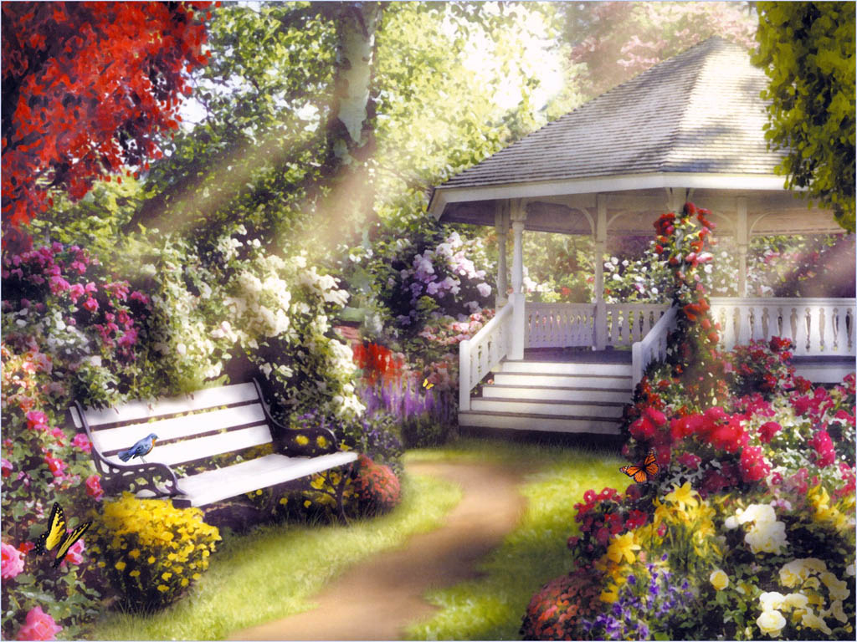
Недаром вот уже много столетий подряд беседки являются самым популярным и функциональным украшением садового декора. Под крышей садовой беседки можно спрятаться от палящего солнца и небольшого дождя, уединиться, почитать книгу или поработать, выпить прохладительные напитки. А можно собрать всю семью на обед или пригласить друзей на вечеринку на свежем воздухе. Любой отдых становится приятнее под щебет птиц и стрекотание насекомых, в окружении красивого пейзажа, наполненного ароматами природы.

Slide 3
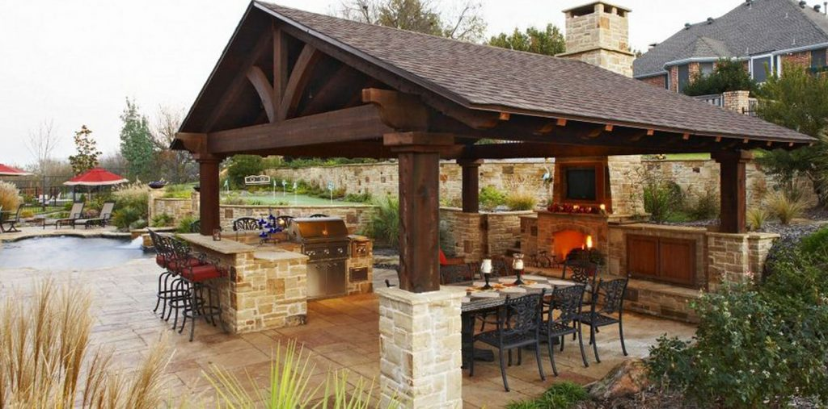
Особенности конструкции
Патио
Представляет собой открытую конструкцию довольно большой площади. Пол обустраивается по грунту, облицовывается керамической или тротуарной плиткой. Иногда патио оформляются в охотничьем дизайне – в этом случае их обязательным атрибутом становится гриль, мангал или печь для барбекю.

Slide 4
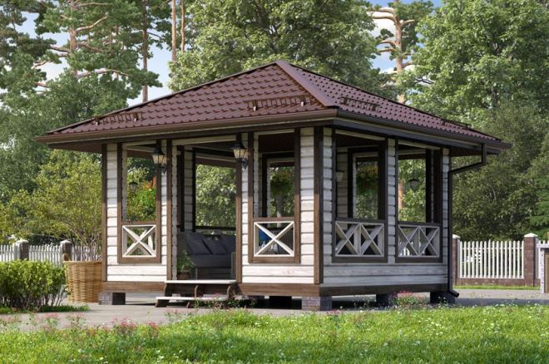
Терем
Высокая и компактная четырех-, шести- или восьмиугольная беседка. Нередко поднимается над уровнем грунта на сваях (до полуметра) — в этом случае к ней обязательно нужно пристроить удобную лесенку. Большинство строений в классическом стиле монтируются именно по этой схеме.

Slide 5
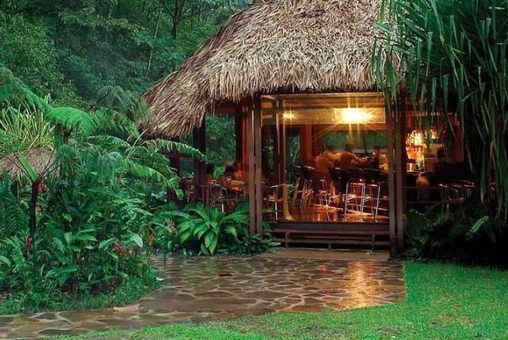
Бунгало
Вариант, который используется в основном в теплом климате. Также бунгало строят на пляжах, но в этом случае период его эксплуатации ограничивается летними месяцами. Имеет открытую конструкцию, редко оборудуется сплошным стеновым ограждением.

Slide 6
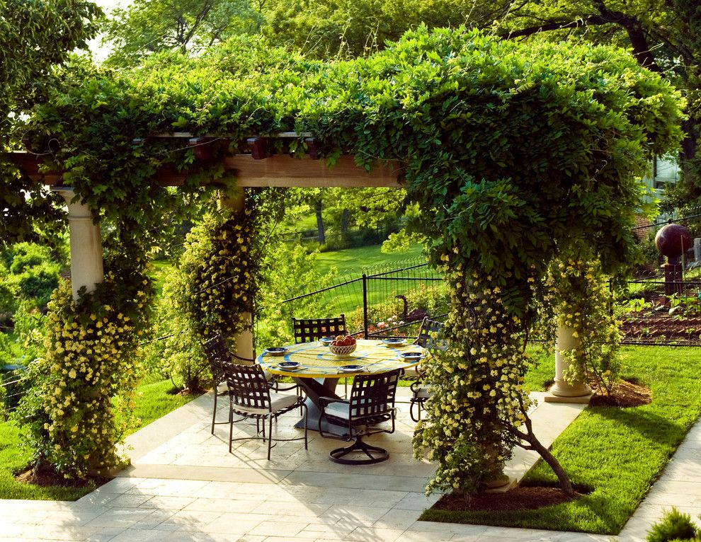
Шалаш или газебо
Вертикальное сооружение, приподнятое на 10-20 см относительно уровня грунта. Главной отличительной особенностью беседок данного типа является использование живых растений для оформления. В ряде случаев растения сами по себе формируют и каркас, и ограждение, так что владельцу приходится лишь выполнять своевременную подрезку.

Slide 7
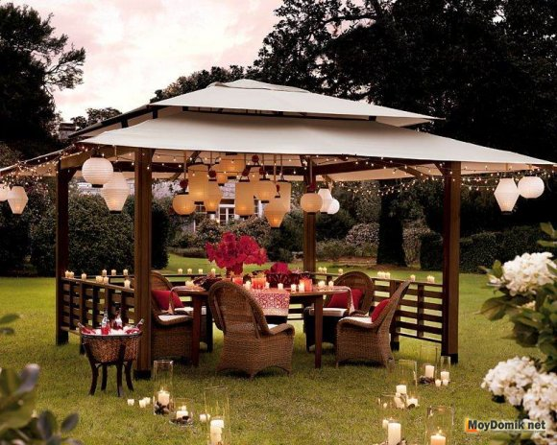
Стилевое разнообразие
Японский стиль
Крыша беседки в японском стиле имеет характерную конструкцию из нескольких ярусов. Форма может быть заостренной к верху, округлой, иметь строение в виде веера или быть прямоугольной формы с 6-8 углами, изогнутыми ребрами. В цветовой гамме первые места занимают: темный орех, светлая береза, цвет сакуры, водяной лилии и рисовой бумаги.

Slide 8
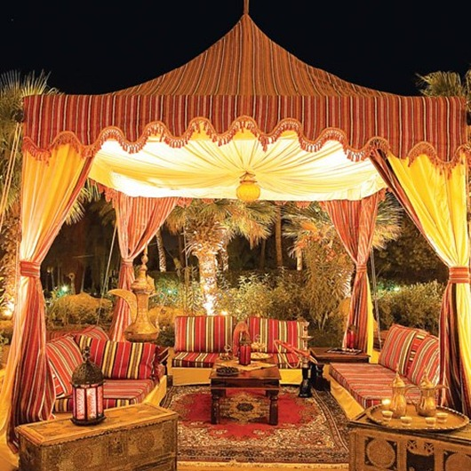
арабский стиль
в обстановке важна вальяжность, броские цвета и дорогой текстиль. крыша многоуровневая, со сводами-парусами или узорчатыми рисунками на потолке. в арабском восточном стиле используется большое количество «арабской вязи», икат или узора дамаск, а также металлических объектов с фигурной перфорацией. одна из узнаваемых черт дизайна беседки в арабском стиле – колоритные подковообразные или стрельчатые арки.

Slide 9
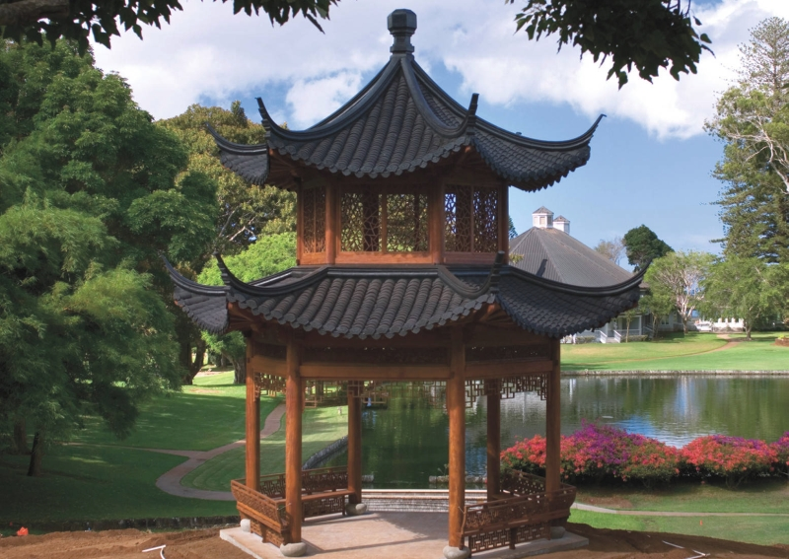
китайский стиль
в китайских интерьерах организация пространства соответствует философскому учению - фен-шуй. На востоке размещаются беседки из дерева, окрашенного в черный цвет, или стали – в белый. На Севере – декоративные конструкции из кирпича, камня и гранита. на Юге – дерево. А на западе – гранит, кирпич, камень и металл. Крыша беседки в китайском стиле отличается сложной конструкцией стропильной системы, состоящей из двух или трех уровней. При этом стены беседки остаются легкими и открытыми.

Slide 10
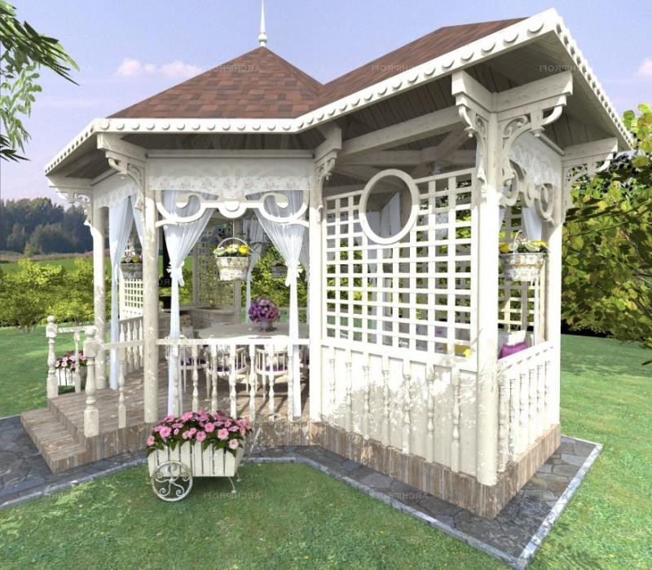
прованс
Черта, характерная для беседки-прованс – это архаика. В оформлении стен беседки будут уместны гранитные камни, грубые половые доски, потолок – простая побелка. Главный цветовой оттенок – сливочно-шерстяной, нарочито неаккуратный.

Slide 11
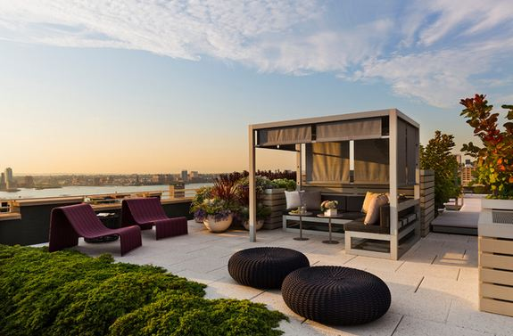
Хай Тек
Главной ертой является сочетание двух материалов – стекла и стали. При этом для обеспечения комфортного микроклимата внутри очень часто приходится устанавливать дополнительное оборудование – кондиционеры, вентиляторы и т.д. Данные сооружения сложно называть удобными для длительного отдыха, ведь они ориентированы, скорее, на проведение деловых переговоров.

Slide 12
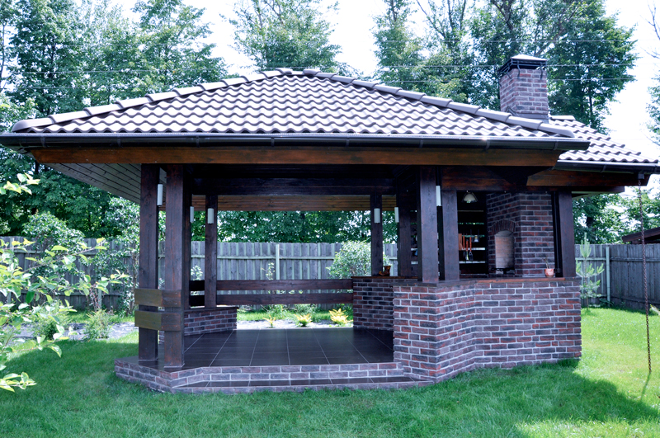
шале
Беседки в стиле шале строят только из древесины и камня. Крыша в стиле шале – нестандартная: двускатная, покатая, сильно нависающая над стенами беседки. Зимой на ее поверхности создается равномерная снежная шуба, которая будет препятствовать потери тепла. Пол выкладывают каменной плиткой или массивными влагоустойчивыми деревянными досками.

Slide 13
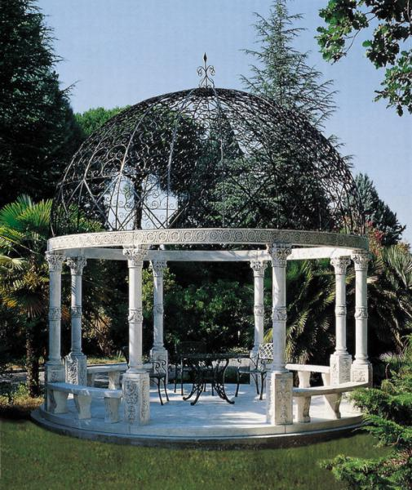
итальянский стиль
Общая концепция итальянской беседки проста – полный круговой обзор и крыша над головой. От других стилей ее отличает ажурная решетка вместо стен и стеклянная дверь (если беседка закрытая) с переплетами. Идеальный фон беседки в итальянском стиле – кремовый.

Slide 14
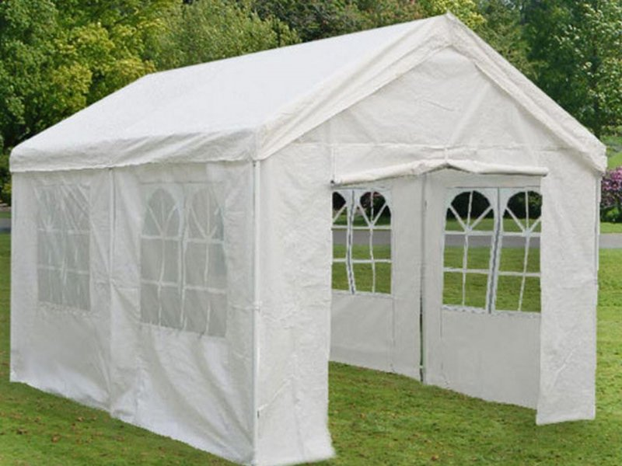
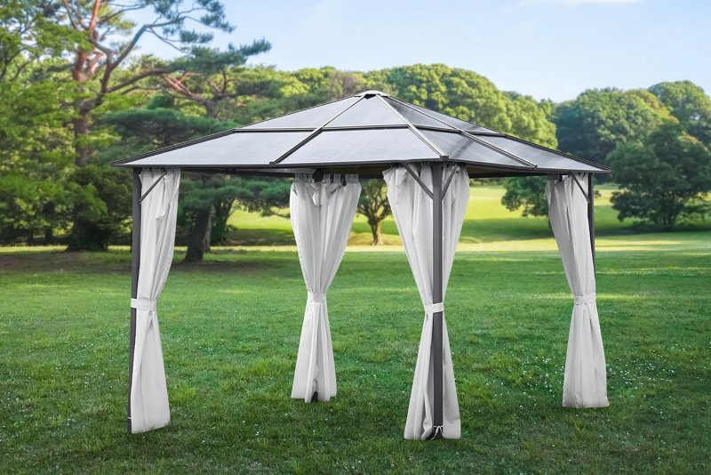

Slide 15
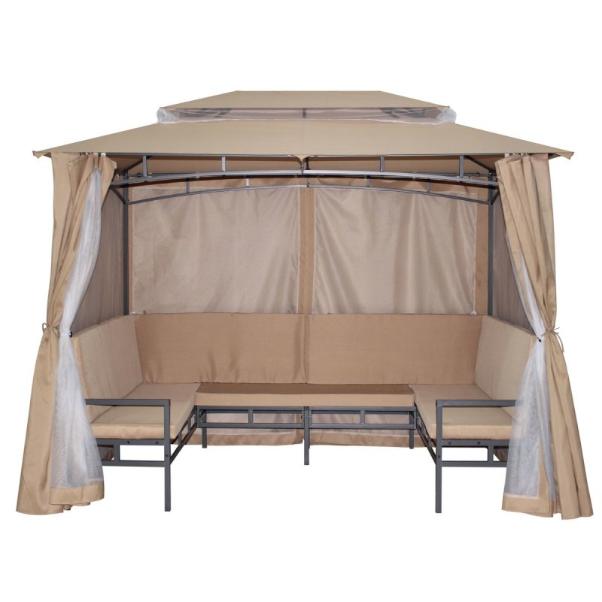
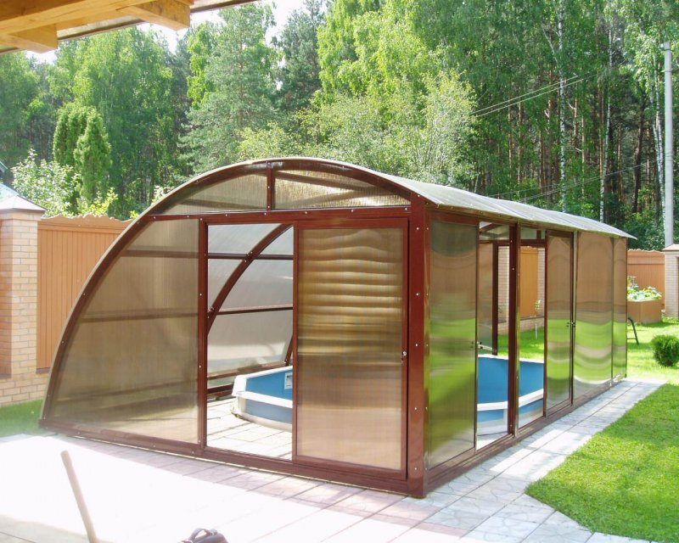

Slide 16
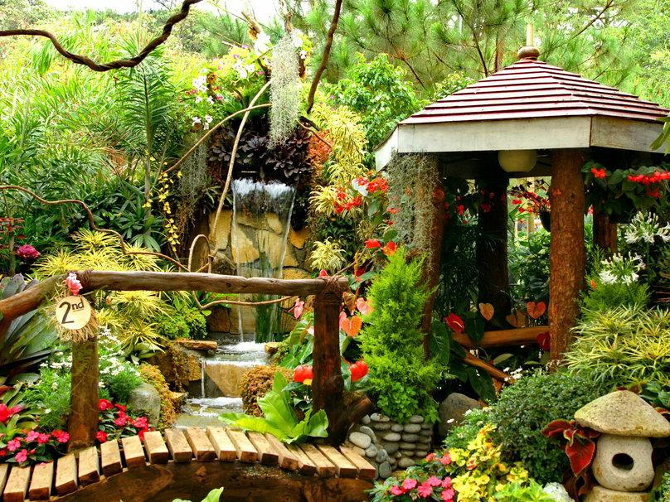
Будет ли вами построена беседка или павильон в деревенском стиле, восточная пагода, тропическое бунгало или классическая альтанка – не столь важно. Куда важнее, чтобы стиль сооружения гармонировал с окружающими объектами, а само строение было качественным и функциональным.

Slide 17
ИСТОЧНИКИ ИНФОРМАЦИИ:
https://multiurok.ru/files/dizain-i-arkhitiektura-moiegho-sada.html
https://mypreza.com/uncategorized/elementy-i-zonirovanie-iskusstvennogo-landshafta

